Slide 1
第14章 深度学习
Part 3
卿来云
Notes:
深层神经网络的参数非常多，其参数学习是在非常高维空间中的非凸优化问题：高维空间中，局部最优点要求在每一维度上都是最低点，这样的概率是非常低的。假设网络有10000维参数，一个点在某一维度是局部最低点的概率为p，那么在整个参数空间中，局部最优点的概率为 p¹⁰⁰⁰⁰ ，可能性非常小。换句话说，高维空间，大部分梯度为0的点都是鞍点，基于梯度下降的优化方法会在鞍点附近停滞，同样也很难从鞍点中逃离。
平坦底部：深层神经网络的参数非常多，并且有一定的冗余性，这使得每个参数对最终损失的影响都比较小，这导致了损失函数在局部最优点附近是一个平坦的区域，称为平坦最小值。在非常大的神经网络中，大部分局部最小值是相等的。虽然神经网络有一定概率收敛于比较差的局部最小值，但随着网络规模增加，网络陷入局部最小值的概率将大大降低。

Slide 2
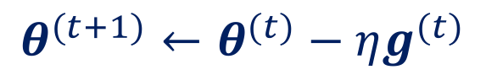
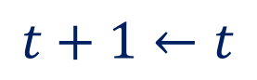
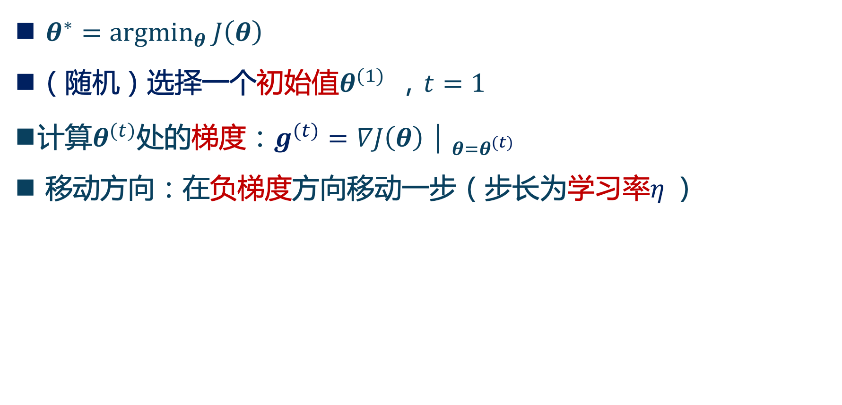
回忆：梯度下降
$θ^{∗}=\underset{θ}{argmin}{J\left(θ\right)}$
（随机）选择一个初始值$θ^{(1)}$ ，$t=1$
计算$θ^{(t)}$处的梯度：$g^{(t)}={∇J\left(θ\right)｜}_{{θ=θ}^{(t)}}$
移动方向：在负梯度方向移动一步（步长为学习率$η$）
$$θ^{(t+1)}←θ^{(t)}−ηg^{(t)}$$
$$t+1←t$$

Slide 3
深度模型训练
梯度下降的改进
小批量随机梯度下降
自适应梯度方向（动量法）
自适应学习率
参数初始化
批正规化
跳跃连接
抗过拟合策略

Slide 4


各种改进的梯度下降法的可视化结果
鞍点：一阶导数等于0但是海森矩阵的特征值有正有负
自适应学习率类的算法(AdaGrad, AdaDelta和RMSprop)的优化路径直接走向了右边的极小值点，
但是动量梯度法(绿色曲线)和NAG(紫色曲线)均是先走到了另一处狭长的区域，再转向极小值点，
且NAG的纠正速度快于动量梯度法。
SGD(红色曲线)在鞍点处停止
动量梯度法(绿色曲线)和NAG(紫色曲线)在鞍点处停留一会后逐渐脱离鞍点，
三种自适应学习率算法则能够快速摆脱鞍点。
Notes:
六种梯度下降改进算法在Beale函数的函数曲面的优化路径。等高线由红变蓝的过程表示函数值由大到小，最小值点在图中由五角星标出。

Slide 5
优化方法
Adam 通常是一个很好的选择。
学习率下降的SGD+Momentum 通常比Adam好一点点，但需要仔细调整
前期用Adam，享受Adam快速收敛的优势
后期切换到SGD，慢慢寻找最优解
更多更新的新优化器可以参考：An updated overview of recent gradient descent algorithms – John Chen – ML at Rice University (johnchenresearch.github.io)

Slide 6
深度模型训练
梯度下降的改进
小批量随机梯度下降
自适应梯度方向（动量法）
自适应学习率
参数初始化
批正规化
跳跃连接
抗过拟合策略

Slide 7
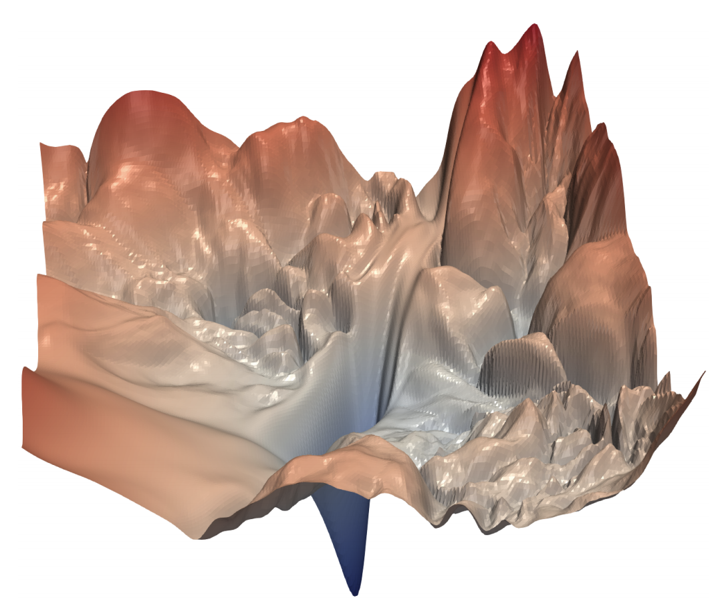
权重初始化
随机起始点
使用适当范围内的随机值初始化权重
训练的开始容易受到数值不稳定性的影响
远离最优点的表面可能很复杂
接近最优点的表面可能更平坦
接近最优点

Slide 8
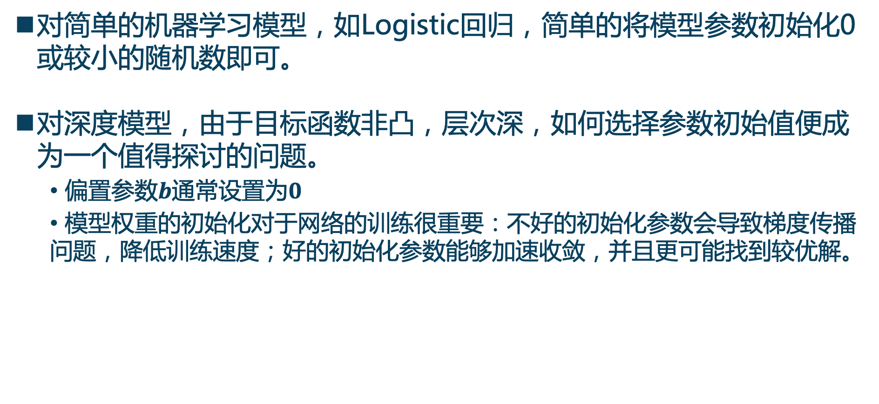
网络权重参数初始化
对简单的机器学习模型，如Logistic回归，简单的将模型参数初始化0或较小的随机数即可。
对深度模型，由于目标函数非凸，层次深，如何选择参数初始值便成为一个值得探讨的问题。
偏置参数$b$通常设置为$0$
模型权重的初始化对于网络的训练很重要：不好的初始化参数会导致梯度传播问题，降低训练速度；好的初始化参数能够加速收敛，并且更可能找到较优解。

Slide 9
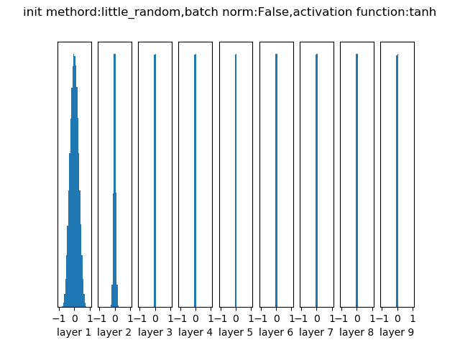
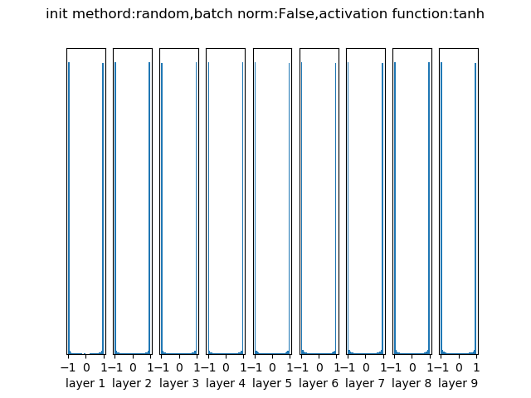
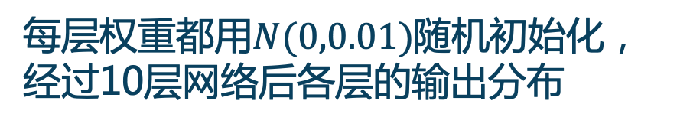
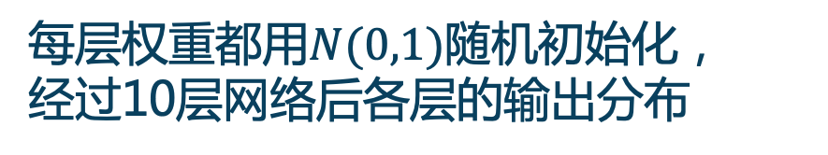
随机数初始化
例：10层DNN
每层权重都用$N(0,0.01)$随机初始化，
经过10层网络后各层的输出分布
每层权重都用$N(0,1)$随机初始化，
经过10层网络后各层的输出分布
各层的数据分布不一致
随着层数的增加,
几乎所有的输出值都很接近0
权重更有可能为较大的值
各层输出的几乎全部集中在-1或1附近，
神经元呈饱和状态，梯度为0，
即出现“死亡神经元”，参数难以被更新

Slide 10
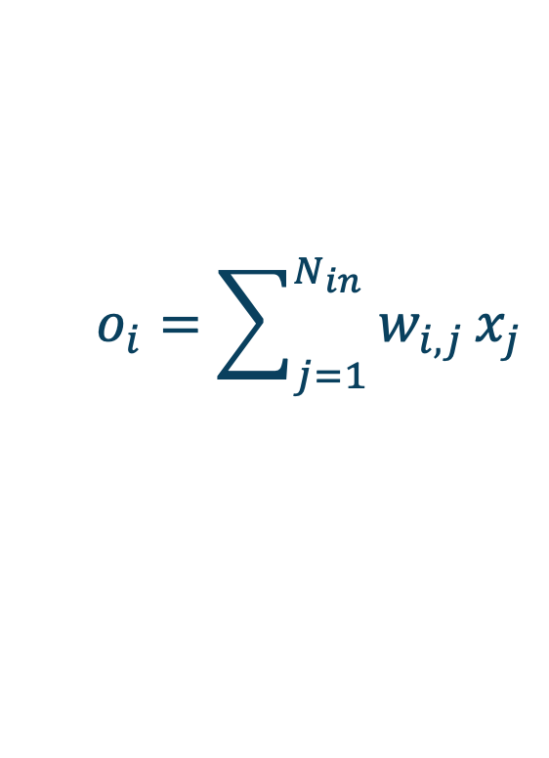
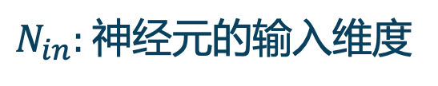
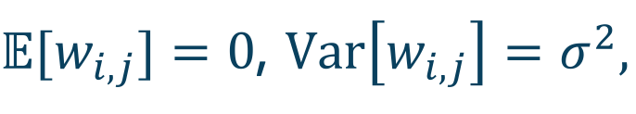
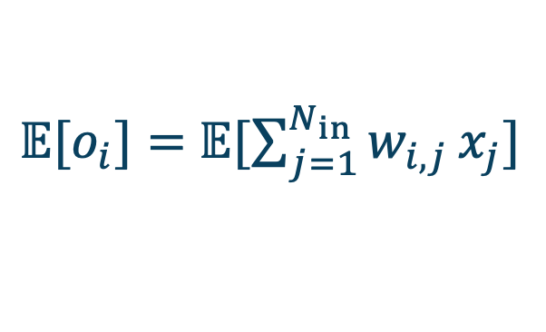
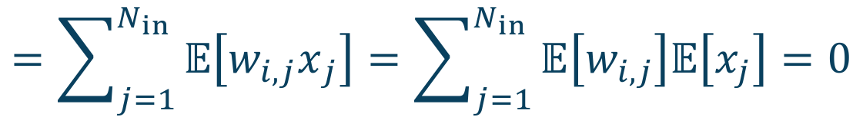
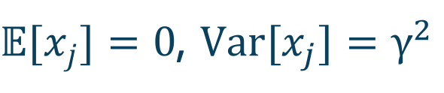
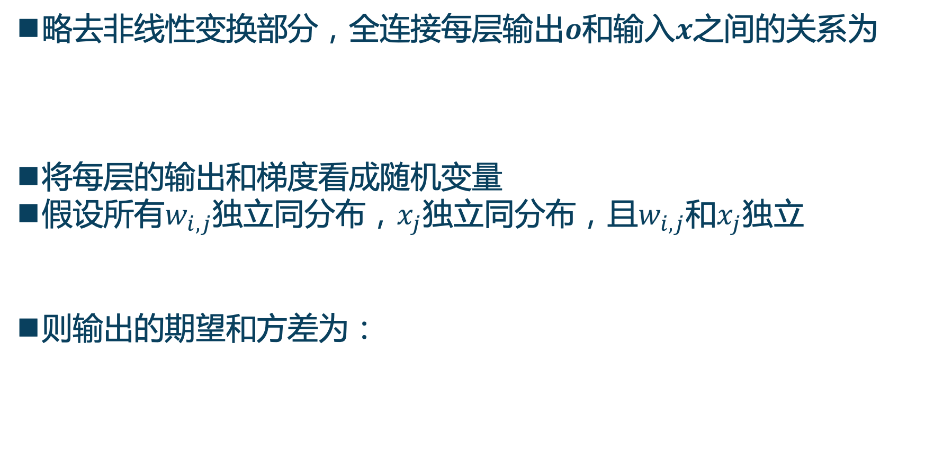
每层输出和梯度的方差
略去非线性变换部分，全连接每层输出$o$和输入$x$之间的关系为
将每层的输出和梯度看成随机变量
假设所有$w_{i,j}$独立同分布，$x_{j}$独立同分布，且$w_{i,j}$和$x_{j}$独立
则输出的期望和方差为：
$$o_{i}=\sum_{j=1}^{N_{in}}{w_{i,j}}x_{j}$$
$N_{in}$: 神经元的输入维度
$𝔼[w_{i,j}]=0$, $Var\left[w_{i,j}\right]=σ^{2},$
$𝔼[x_{j}]=0$, $Var[x_{j}]=γ^{2}$
$𝔼[o_{i}]=$ $𝔼[\sum_{j=1}^{N_{in}}{w_{i,j}}x_{j}]$
$$=\sum_{j=1}^{N_{in}}{𝔼\left[{w_{i,j}x}_{j}\right]}=\sum_{j=1}^{N_{in}}{𝔼\left[w_{i,j}\right]𝔼\left[x_{j}\right]}=0$$

Slide 11
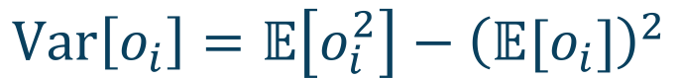
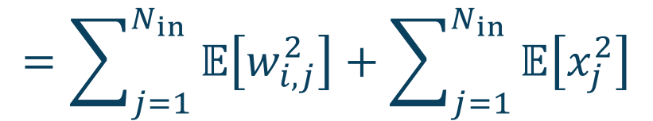
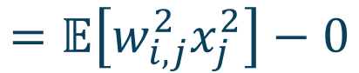
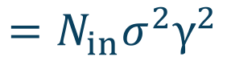

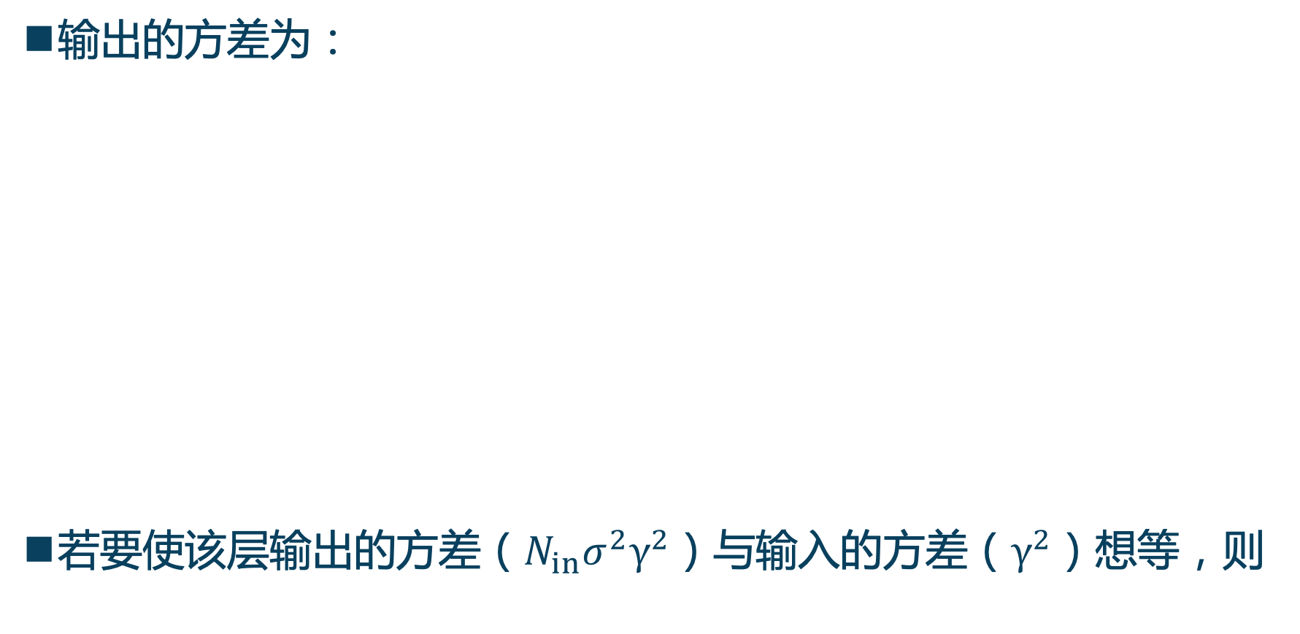
每层输出和梯度的方差
输出的方差为：
若要使该层输出的方差（$N_{in}σ^{2}γ^{2}$）与输入的方差（$γ^{2}$）想等，则
$$Var\left[o_{i}\right]=𝔼\left[o_{i}^{2}\right]−{\left(𝔼[o_{i}]\right)}^{2}$$
$$=𝔼\left[w_{i,j}^{2}x_{j}^{2}\right]−0$$
$$=\sum_{j=1}^{N_{in}}{𝔼\left[w_{i,j}^{2}\right]}+\sum_{j=1}^{N_{in}}{𝔼\left[x_{j}^{2}\right]}$$
$$=N_{in}σ^{2}γ^{2}$$
$$N_{in}σ^{2}=1.$$

Slide 12


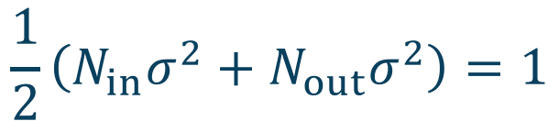
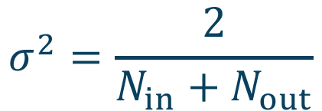

每层输出和梯度的方差
类似的，反向传播时，经过一层后梯度的方差不变，得到为：
因此，要使该层输出和梯度的方差都不变，
$$N_{out}σ^{2}=1.$$
$$N_{in}σ^{2}=1.$$
$$\frac{1}{2}\left(N_{in}σ^{2}+N_{out}σ^{2}\right)=1$$
$$N_{out}σ^{2}=1.$$
$$σ^{2}=\frac{2}{N_{in}+N_{out}}$$

Slide 13
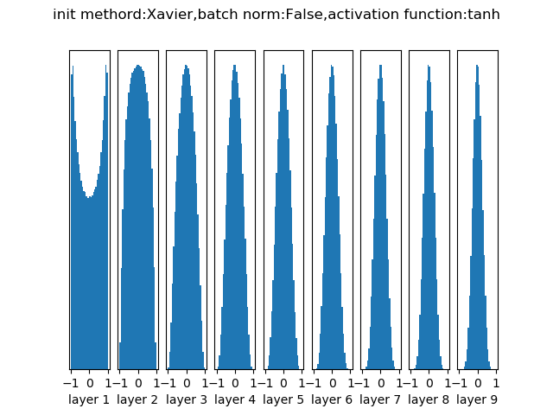
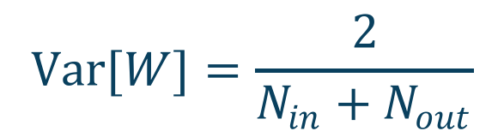
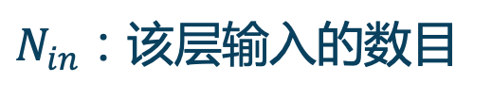
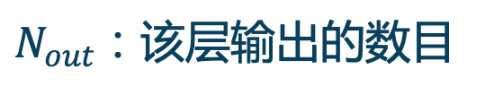
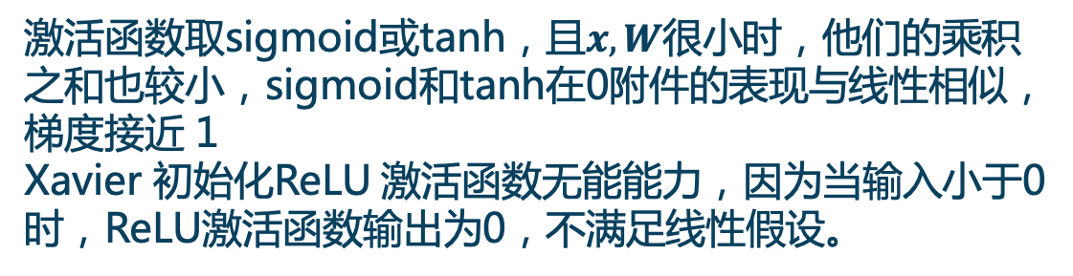
Xavier初始化
保持各层的激活值的方差和梯度的方差在传播过程中保持一致
假设激活函数为线性函数，推导得出：
$$Var[W]=\frac{2}{N_{in}+N_{out}}$$
$N_{in}$：该层输入的数目
$N_{out}$：该层输出的数目
激活函数取sigmoid或tanh，且$x,W$很小时，他们的乘积之和也较小，sigmoid和tanh在0附件的表现与线性相似，梯度接近 1
Xavier 初始化ReLU 激活函数无能能力，因为当输入小于0时，ReLU激活函数输出为0，不满足线性假设。
对激活函数sigmoid或tanh ，
后续层的输出依然保持较好的高斯分布

Slide 14
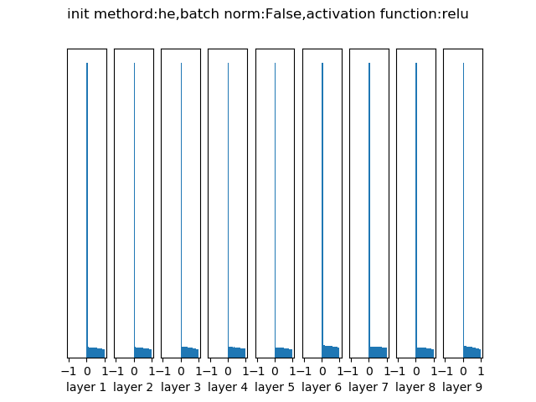
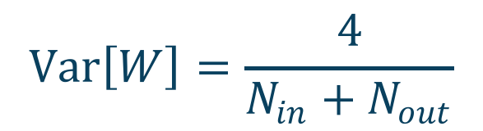
He初始化
在ReLU网络中，假定每一层有一半的神经元被激活（输入大于0），另一半为0，所以，要保持方差不变，只需要在Xavier初始化的基础上再除以2:
$$Var\left[W\right]=\frac{4}{N_{in}+N_{out}}$$

Slide 15
深度模型训练
梯度下降的改进
小批量随机梯度下降
自适应梯度方向（动量法）
自适应学习率
参数初始化
批正规化
跳跃连接
抗过拟合策略
输入输出方差相等：将输出值强行做一次高斯归一化和线性变换
Ioffe S, Szegedy C. Batch normalization: Accelerating deep network training by reducing internal covariate shift[J]. arXiv preprint arXiv:1502.03167, 2015.

Slide 16
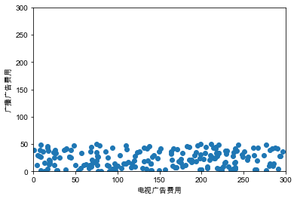
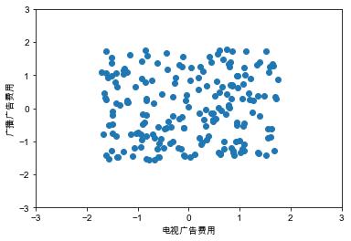
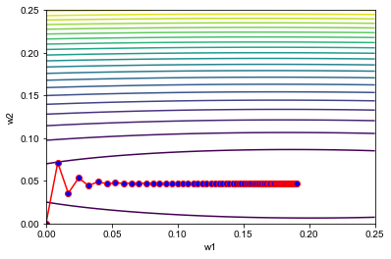
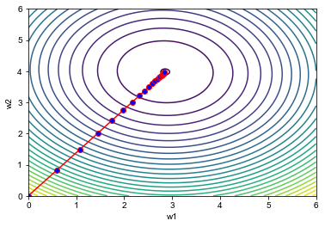
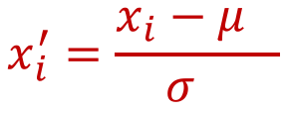
回忆：特征标准化
输入数据做标准化处理：每个特征的均值为0、标准差为1
标准化：各个特征的分布相近→更容易训练出有效的模型
$$x_{i}^{′}=\frac{x_{i}−μ_{}}{σ_{}}$$

Slide 17
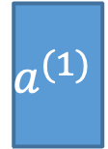
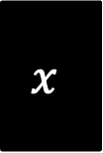
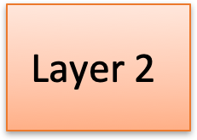
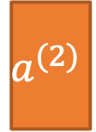
隐含层?
在深层神经网络中，即使输入数据已做标准化，训练中模型参数的更新依然很容易造成输出的剧烈变化 → 难以训练出有效的模型
特征缩放
特征缩放?
特征缩放?
$$x$$
Layer 1
$$a^{(1)}$$
$$\text{Layer}\text{ 2}$$
$$a^{(2)}$$
……
困难：统计量在训练中会变化。
Batch normalization
小的学习率也有用，但训练会更慢。
Notes:
Normalizes layer inputs to zero mean and unit variance. whitening.
Naive method: Train on a batch. Update model parameters. Then normalize. Doesn't work: Leads to exploding biases while distribution parameters (mean, variance) don't change.
对于神经网络的各层输出，由于它们经过了层内操作作用，其分布显然与各层对应的输入信号分布不同，而且差异会随着网络深度增大而增大，可是它们所能“指示”的样本标记（label）仍然是不变的，这便符合了covariate shift的定义。由于是对层间信号的分析，也即是“internal”的来由。
If we do it this way gradient always ignores the effect that the normalization for the next batch would have
i.e. : “The issue with the above approach is that the gradient descent optimization does not take into account the fact that the normalization takes place”

Slide 18



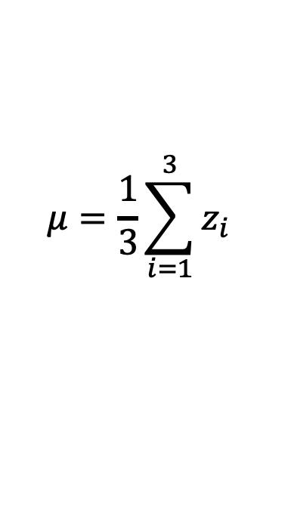
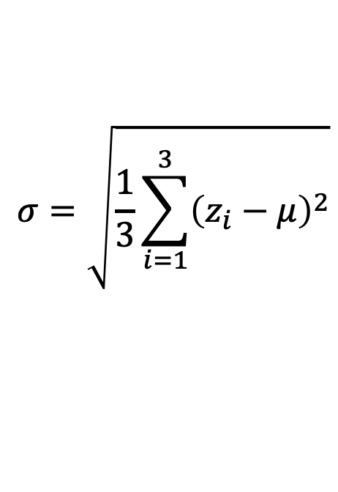
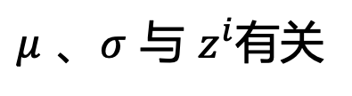
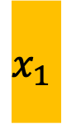
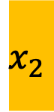
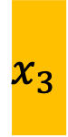
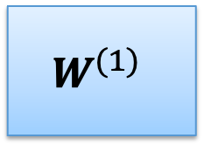
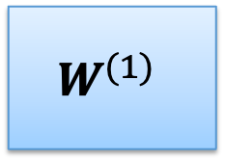
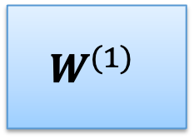


Batch normalization
在小批量上进行标准化（这里称为归一化normalization ），不断调整神经网络中间输出，从而使整个神经网络在各层的中间输出的数值更稳定。
$$μ=\frac{1}{3}\sum_{i=1}^{3}{z_{i}}$$
Batch normalization需要在较大的batch size上才能工作。
$$x_{1}$$
$$W^{(1)}$$
$$z_{1}$$
$$σ=\sqrt{\frac{1}{3}\sum_{i=1}^{3}{{\left(z_{i}−μ\right)}^{2}}}$$
$$x_{2}$$
$$W^{(1)}$$
$$z_{2}$$
$$x_{3}$$
$$W^{(1)}$$
$$z_{3}$$
$$μ$$
$$σ$$
$μ$ 、$σ$ 与 $z^{i}$有关
对z、a做BN均可
Notes:
上學期好多人做!
https://ntumlds.wordpress.com/2017/03/26/r05922005_rrrr/

Slide 19
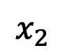
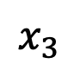























Batch normalization
$${\tilde{z}}_{i}=\frac{z_{i}−μ}{σ}$$
$${ \tilde{z}}_{1}$$
Sigmoid
$$x_{1}$$
$$W^{(1)}$$
$$z_{1}$$
$$a_{1}$$
$$∆$$
$$∆$$
$$x_{2}$$
$${ \tilde{z}}_{2}$$
Sigmoid
$$W^{(1)}$$
$$z_{2}$$
$$a_{2}$$
$$∆$$
$${ \tilde{z}}_{3}$$
Sigmoid
$$x_{3}$$
$$W^{(1)}$$
$$z_{3}$$
$$a_{3}$$
$$∆$$
$$∆$$
$$μ$$
$$∆$$
$$σ$$
$μ$ 、$σ$ 与$z_{i}$有关
如何反向传播？
Notes:
https://ntumlds.wordpress.com/2017/03/26/r05922005_rrrr/

Slide 20













Batch normalization
$${\tilde{z}}_{i}=\frac{z_{i}−μ}{σ}$$
$${\hat{z}}_{i} =γ⨀{\tilde{z}}_{i}+β$$
$${ \tilde{z}}_{1}$$
$$x_{1}$$
$$W^{(1)}$$
$$z_{1}$$
$$a_{1}$$
$$x_{2}$$
$${ \tilde{z}}_{2}$$
$$W^{(1)}$$
$$z_{2}$$
$$a_{2}$$
$${ \tilde{z}}_{3}$$
$$x_{3}$$
$$W^{(1)}$$
$$z_{3}$$
$$a_{3}$$
$$μ$$
$$σ$$
$$β$$
$$γ$$
$γ$初始化为1
$β$初始化为0
$μ$ 、$σ$ 与$z_{i}$有关
Notes:
https://ntumlds.wordpress.com/2017/03/26/r05922005_rrrr/

Slide 21

Batch Normalization
# BN model bn_model = nn.Sequential(
nn.Linear(input_size,100), #1 myBatchNorm2d(100),
nn.Sigmoid(),
nn.Linear(100,100), #2
myBatchNorm2d(100),
nn.Sigmoid(),
nn.Linear(100,100), #3
myBatchNorm2d(100),
nn.Sigmoid(),
nn.Linear(100,10) # out )

Slide 22


















Batch normalization
$$\tilde{z}=\frac{z−μ}{σ}$$
$${\hat{z}}_{i}=γ⨀{\tilde{z}}_{i}+β$$
测试
测试时没有batch
理想的解决方案：在整个训练集上计算$μ$, $σ$
现实的方案：在训练时计算每个batch的$μ$, $σ$移动平均
$$x$$
$$W^{(1)}$$
$$z$$
$$\tilde{z}$$
$$\hat{z}$$
根据batch计算$μ$, $σ$
$γ$, $β$ 为网络参数
Acc
$$μ_{300}$$
$$μ_{100}$$
$$μ_{1}$$
更新
$$μ^{1}$$
$$μ^{2}$$
$$μ^{3}$$
……
$$μ^{t}$$
$$\overline{μ}←p\overline{μ}+\left(1−p\right)μ^{t}$$
Notes:
上學期好多人做!
https://ntumlds.wordpress.com/2017/03/26/r05922005_rrrr/

Slide 23













Batch normalization的好处
https://arxiv.org/abs/150203167
可以采用更大的学习率、收敛速度更快
受初始化的影响变弱
减少对正则化的依赖
$$×k$$
$$×k$$
$$keep$$
$$x_{i}$$
$$W^{(1)}$$
$$z_{i}$$
$${\tilde{z}}^{i}$$
$${\hat{z}}^{i}$$
$$k$$
$$k$$
$${\tilde{z}}_{i} =\frac{z_{i}−μ}{σ}$$
$${\hat{z}}_{i} =γ⨀{\tilde{z}}_{i}+β$$
$$k$$
Notes:
https://towardsdatascience.com/batch-normalization-in-3-levels-of-understanding-14c2da90a338

Slide 24











Internal Covariate Shift?
How Does Batch Normalization Help Optimization?
https://arxiv.org/abs/1805.11604
$$x$$
$$A$$
$$a$$
$$B$$
$$b$$
……
Good for $a,$
But not for $a$’
update
$$x$$
$$A′$$
$$a′$$
$$B′$$
$$b′$$
……
Batch normalization make $a$ and $a$’ have similar statistics.
Experimental results do not support the above idea.
Notes:
How Does Batch Normalization Help Optimization? (No, It Is Not About Internal Covariate Shift)
意外發現（Serendipity）是指某人發現了他原先沒有期待發現的事物或現象。英文原詞是「Serendipity」，這個英文單字曾在2004年6月被一家英國翻譯公司評選為十大最難翻譯的單字[
科學意外發現的一個例子是亞歷山大·弗萊明，他不小心在細菌培養皿留下一個金黃色葡萄球菌的孢子，後來周圍的細菌被殺死，從而「意外發現」黴菌具有殺菌作用。

Slide 25

Internal Covariate Shift?
How Does Batch Normalization Help Optimization?
https://arxiv.org/abs/1805.11604
Experimental results (and theoretically analysis) support batch normalization change the landscape of error surface.
serendipitous
(偶然的)
penicillin
Notes:
serenˋdipitəs
是指某人發現了他原先沒有期待發現的事物或現象

Slide 26
预训练
预训练（pre-training）是一种非常有效的神经网络的初始化方法。
非监督：贪心地逐层训练自编码器得到初始权重，然后再做细调（不再常用）
类似问题中已经训练好的模型
若数据集与预训练模型采用的训练数据集非常相似，且新数据集较小，只要在预训练模型最顶层输出特征上再训练一个线性分类器即可
若新数据集较大，可以使用一个较小的学习速率对预训练模型的最后几个顶层进行调优。
如果新数据集与预训练模型采用的训练数据集相差较大但拥有足够多的数据，则需要对网络的多个层进行调优，同样也要使用较小的学习速率。
最坏的情况是新数据集不仅较小，而且与原始数据集相差较大，此时基于较为靠前的特征层就使用SVM分类器可能是相对较好的方案 。

Slide 27
模型初始化建议
使用 ReLU（无BN） 激活函数时，最好选用 He 初始化方法，将参数初始化为服从高斯分布或者均匀分布的较小随机数。
使用 BN 时，减少了网络对参数初始值尺度的依赖，此时使用较小的标准差（如0.01）的高斯分布进行初始化即可。
借助预训练模型中参数作为新任务参数初始化的方式也是一种简便易行且十分有效的模型参数初始化方法。

Slide 28
深度模型训练
梯度下降的改进
小批量随机梯度下降
自适应梯度方向（动量法）
自适应学习率
参数初始化
批正规化
跳跃连接
抗过拟合策略

Slide 29

模型的深度
能更深吗？
Notes:
https://www.jianshu.com/p/dcec3f07d3b5

Slide 30


模型的深度
退化：深度CNN网络达到一定深度后再一味地增加层数并不能带来进一步的分类性能提高
没训练好
Overfitting?
主要原因：梯度在传播过程中会逐渐消失

Slide 31

残差块
深度可达1000+层
短路连接（shortcut connections）
优化残差映射比直接优化原始映射更容易
处理梯度消失问题
集成学习
$$H(x)=F(x)+x$$

Slide 32

不同的残差块
尝试每一个排列
Try every permutation
Try every permutation

Slide 33

残差网络（ResNet）
相同块结构，例如与VGG 或 GoogleNet使用块结构
残差块连接可增加表现力
池化 / 步幅 - 减少维度
批量归一化

Slide 34


稠密连接网络（DenseNet）
DenseNet (Huang et al., 2016)
ResNet结合 x 和 f(x)
DenseNet 使用更高阶'泰勒系列'扩展
偶尔需要降低分辨率（过渡层）

Slide 35
深度模型训练
梯度下降的改进
小批量随机梯度下降
自适应学习率
自适应梯度方向
参数初始化
批正则化
跳跃连接
抗过拟合策略
及早停止（Early Stopping）
正则
丢弃法（Dropout）
参数初始化

Slide 36

Early Stopping
目标函数
Stop at here
Validation set
Testing set
Training set
Epochs
Notes:
Validation set: The data set can used to evaluate your model but not involve in training.
Validation set: seplit from training data
Acturally is difficult
http://deeplearning.net/tutorial/mlp.html#mlp

Slide 37




正则（Regularization）
机器学习模型的目标函数通常包含两项：
模型不仅在训练集上的损失和要小，而且参数要尽可能接近0
$$J\left(θ\right)=\sum_{i=1}^{N}{L\left(y_{i},{\hat{y}}_{i};θ\right)}+λR\left(θ\right)$$
正则项：
$$θ=\left[w_{1},w_{2}, …,\right]$$
损失函数
(如交叉熵损失，L2损失 …)
L2 正则：
Weight Decay
$${\left\|θ\right\|}_{2}^{2}=w_{1}^{2}+w_{2}^{2}+…$$
L1 正则：${\left\|θ\right\|}_{1}^{}=\left|w_{1}\right|+\left|w_{2}\right|+…$
(正则项不考虑偏置)
Notes:
L1 is also good, subtle difference

Slide 38



Dropout
更瘦
在每个Mini- Batch训练时
随机删除一部分神经元，即随机地将输入中的每个元素以概率$p$置0
前向传播
反向传播损失，更新参数 （没有被删除的那一部分神经元的参数得到更新，删除的神经元参数保持被删除前的结果）
$$r_{j}^{(l)}=Bernoulli(1−p)$$
使得$𝔼[a]=𝔼[dropout(a)]$ ：对下一层网络而言，输入的幅值“看起来”一样
${\tilde{a}}^{(l)}=r^{(l)}⊙a^{(l)}$, $z_{i}^{(l+1)}=w_{i}^{(l)}{\tilde{a}}^{(l)}+b_{i}^{(l+1)},a_{i}^{(l+1)}=\left(\frac{1}{1−p}\right)σ\left(z_{i}^{(l+1)}\right)$
Notes:
基因随机拆了又拆，破坏了大段基因的联合适应性
dropout强迫一个神经单元，和随机挑选出来的其他神经单元共同工作，达到好的效果。消除减弱了神经元节点间的联合适应性，增强了泛化能力。
比如一个神经元的输出是x，那么在训练的时候它有1-p的概率参与训练，p的概率丢弃，那么它输出的期望是（1-p）x+ p*0 = (1-p)x。因此除以（1-p）可以得到同样的期望。

Slide 39
Dropout
测试时没有 Dropout

Slide 40
Dropout – 直觉解释
我的 partner不好，所以我要好好做
如果每个人都期望组里其他人好好干活，最后什么也干不好（三个和尚没水喝）。
但是，如果你知道你的小伙伴可能会dropout，你就会干得更好，这样才能完成任务。
测试时，大家都好好干，没有人dropout，因此会得到很好的结果。
Notes:
dropout强迫一个神经单元和随机挑选出来的其他神经单元共同工作，达到好的效果。消除减弱了神经元节点间的联合适应性，增强了泛化能力。
那就是植物和微生物大多采用无性繁殖，因为他们的生存环境的变化很小，因而不需要太强的适应新环境的能力，所以保留大段大段优秀的基因适应当前环境就足够了。
而高等动物却不一样，要准备随时适应新的环境，因而将基因之间的联合适应性变成一个一个小的，更能提高生存的概率。

Slide 41
Dropout：可视为一种集成学习
Training Set
集成学习
数据集 1
数据集 2
数据集 3
数据集 4
网络1
网络2
网络3
网络4
以不同的结构训练多个模型

Slide 42





Dropout ：可视为一种集成学习
集成学习：结合几个模型降低泛化误差的技术
但训练太多模型并集成，计算和存储代价太大
测试数据 $x$
网络1
网络2
网络3
网络4
$$y1$$
$$y2$$
$$y3$$
$$y4$$
平均
Notes:
集成学习：结合几个模型降低泛化误差的技术，
但训练太多模型并集成，计算和存储代价太大
- Dropout提供了一种近似的、低成本集成方法

Slide 43


Dropout ：可视为一种集成学习
Dropout提供了一种近似的、低成本集成方法
minibatch
1
minibatch
2
minibatch
3
minibatch
4
带Dropout的训练
$M$个神经元
……
$2^{M}$种可能的网络
每次用一个mini-batch训练一个网络
这些网络中有些参数是共享的。
Notes:
集成学习：结合几个模型降低泛化误差的技术，
- Dropout提供了一种近似的、低成本集成方法

Slide 44





Dropout ：可视为一种集成学习
带Dropout的测试
测试数据$x$
……
$$y1$$
$$y2$$
$$y3$$
?????
平均
≈
$$y$$
Notes:
0,0 -> 0
1,0 -> 1
0,-1 -> -2
1,-1 -> -1
½, -1/2 -> -0.5
1,2
Geometric Mean?

Slide 45
Dropout 小结
Dropout被大量利用于全连接网络
对大型网络中间层，p=0.5是理想的
对于输入层， p应保持在0.2或更低：删除输入数据会对训练产生不利影响
在卷积网络隐藏层中由于卷积自身的稀疏化以及稀疏化的ReLu函数的大量使用等原因，Dropout策略在卷积网络隐藏层中使用较少。
Notes:
0,0 -> 0
1,0 -> 1
0,-1 -> -2
1,-1 -> -1
½, -1/2 -> -0.5
1,2
Geometric Mean?

